Slide 1
_{ECG in Acute}
_{Coronary}
_{Syndrome}
_{By : M.Teherioun MD}

Slide 2
Case1
55 years old woman admitted in Ed with with low threshold angina respect or included hypertension electrocardiogram was normal

Slide 3
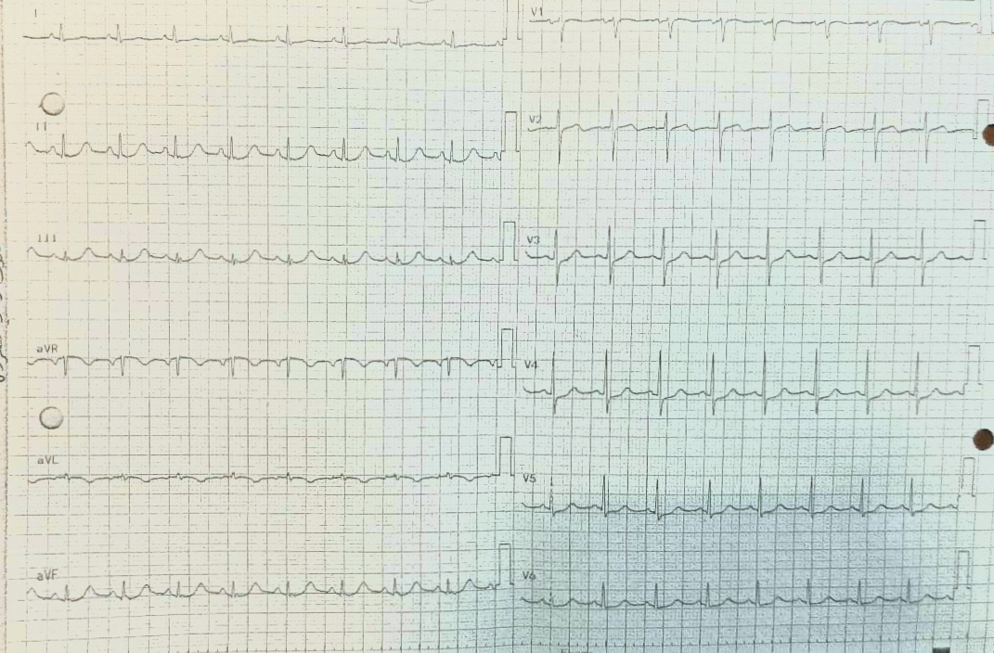
EKG during chest pain

Slide 4
Case 2
A 61 years old man on with retrosternal chest pain admitted in Ed
ECG showed

Slide 5
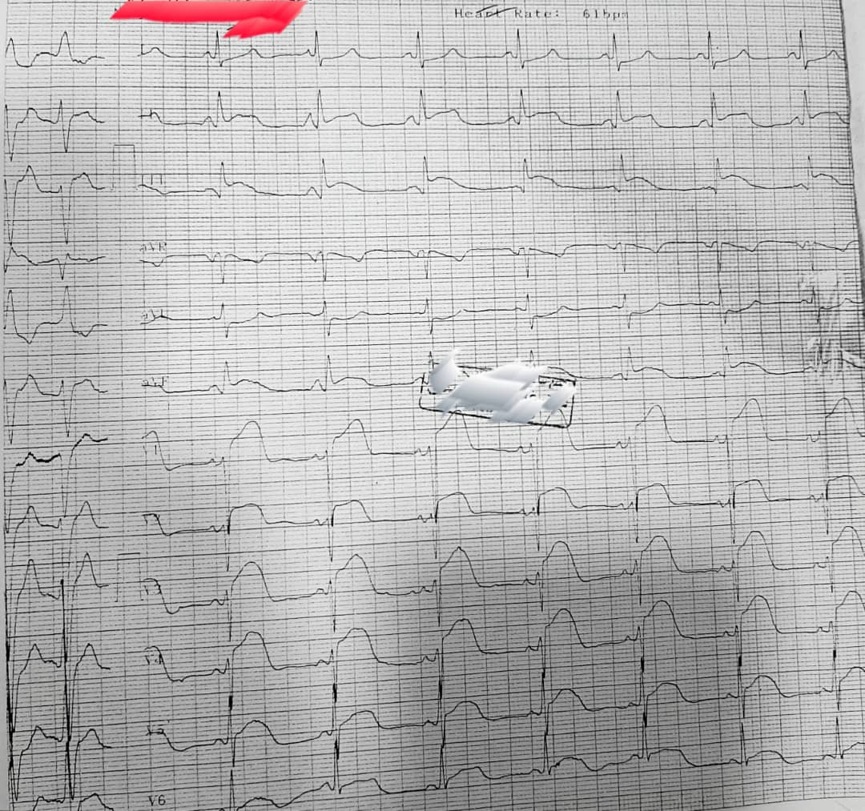
ST ↑ in ant & inf leads

Slide 6
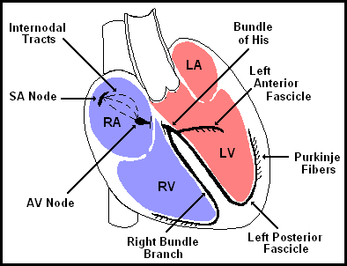
The Normal Conduction System

Slide 7
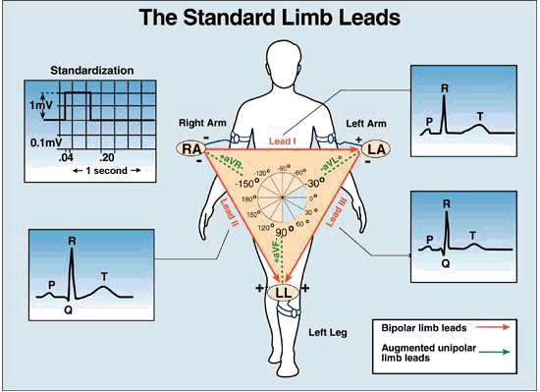
ECG Limb Leads

Slide 8
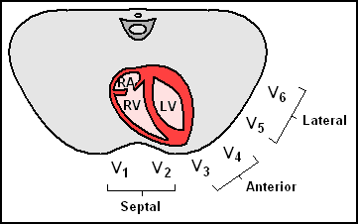
Precordial Leads

Slide 9
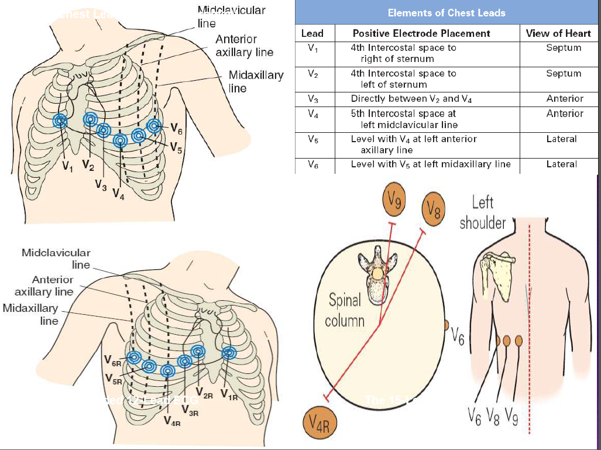

Slide 10
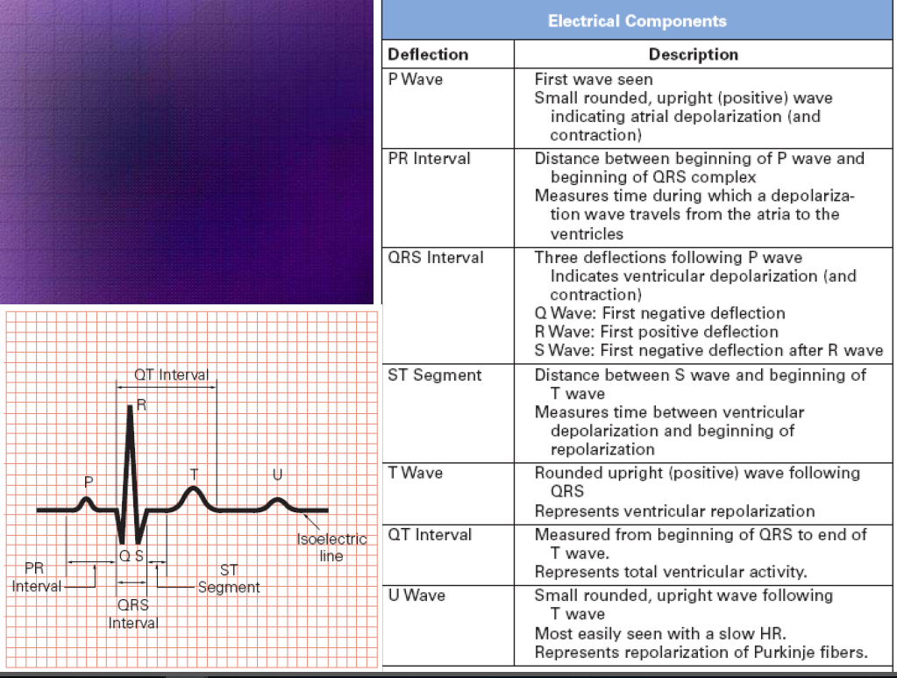

Slide 11
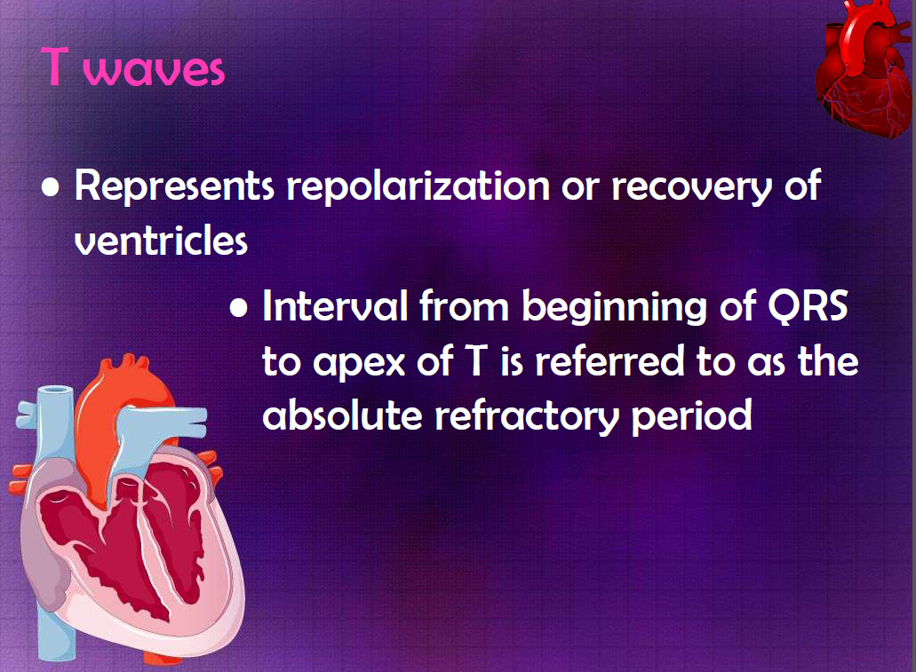

Slide 12
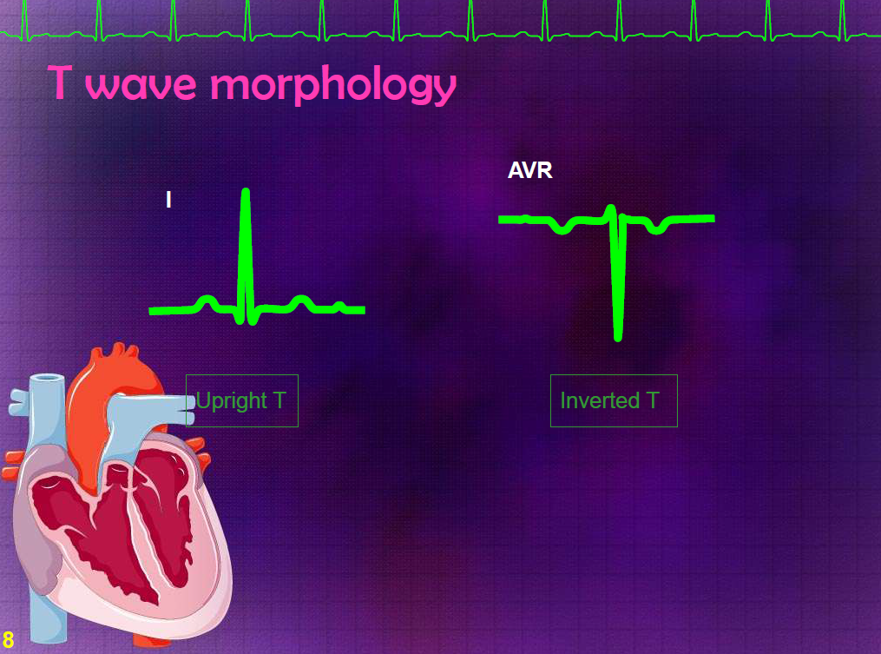

Slide 13
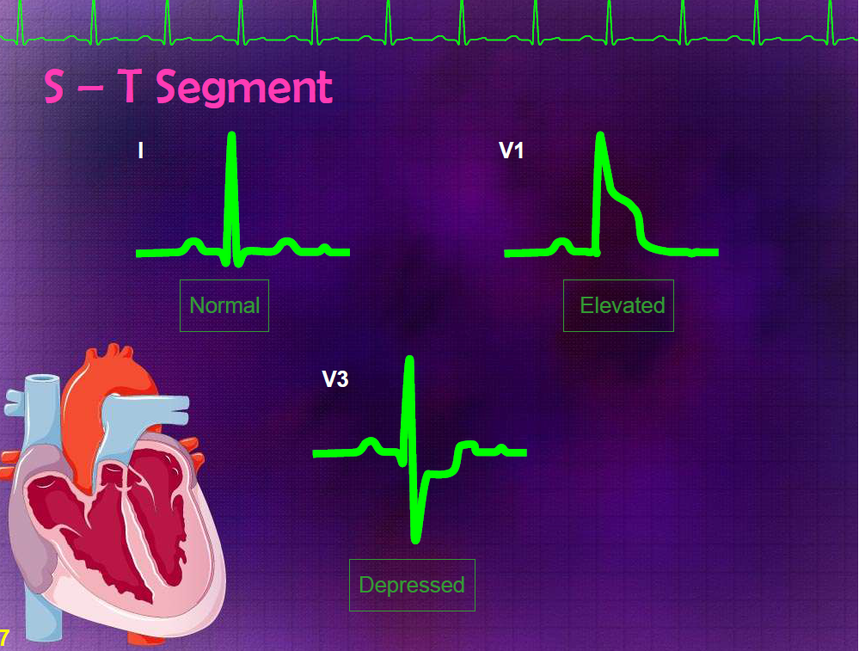
ST segment

Slide 14
Acute Coronary Syndrome
-STEMI: ST elevation, elevated cardiac enzymes
-NSTEMI: ST depression, T-wave inversion, elevated cardiac
enzymes
-Unstable Angina: Non specific EKG changes, normal cardiac
enzymes

Slide 15
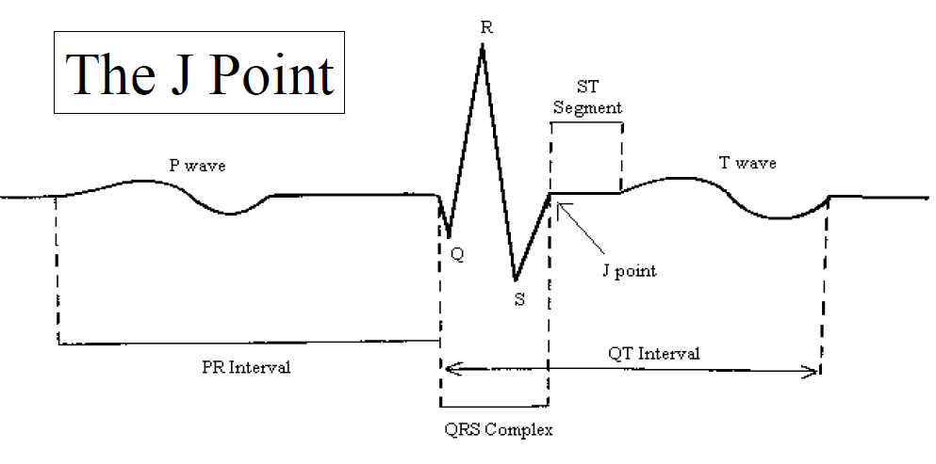
Evaluating for ST Segment
Elevation

Slide 16
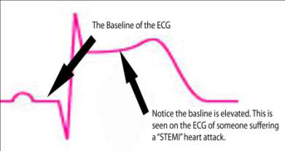
ST ELEVATION

Slide 17
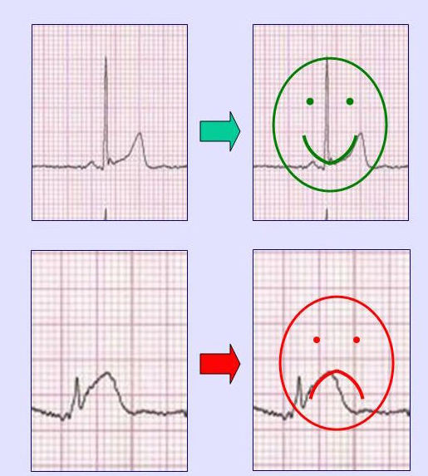
Evaluating for ST Segment
Elevation

Slide 18
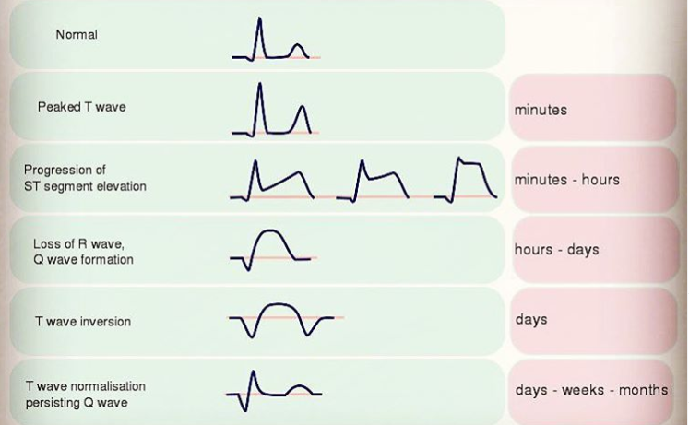
Evolution of AMI

Slide 19
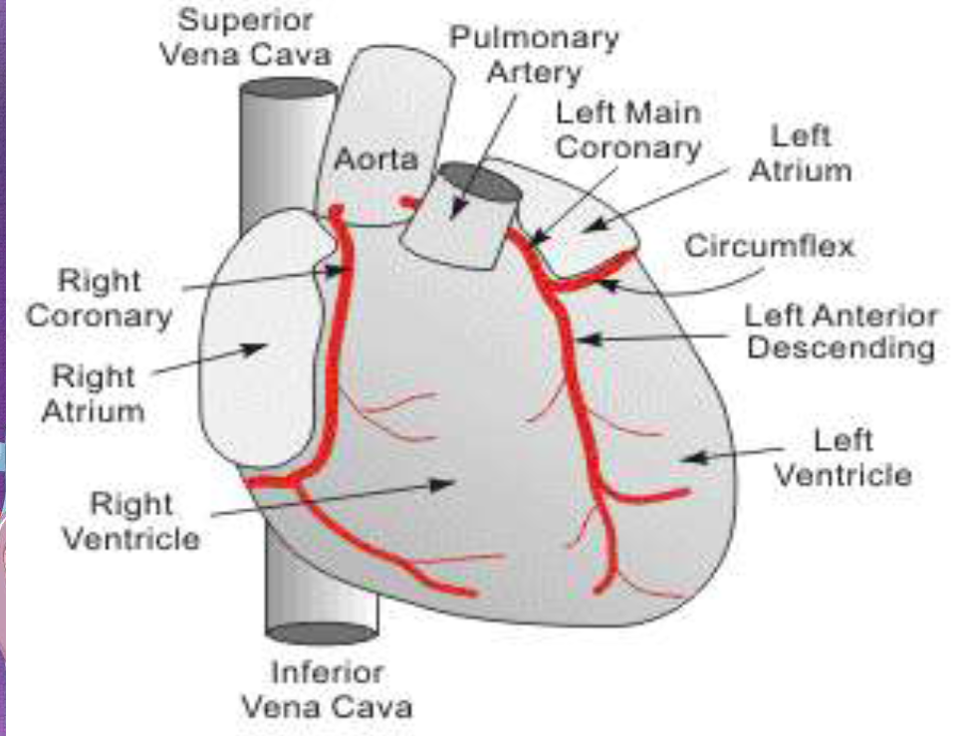
Coronary Circulation

Slide 20
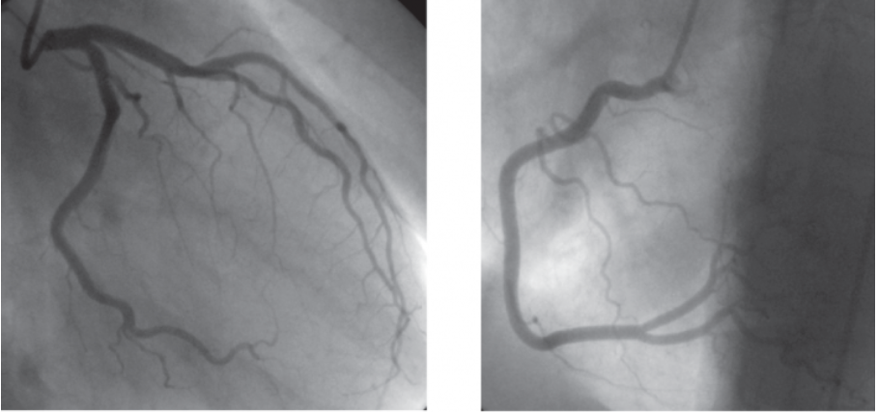
Coronary arteries

Slide 21
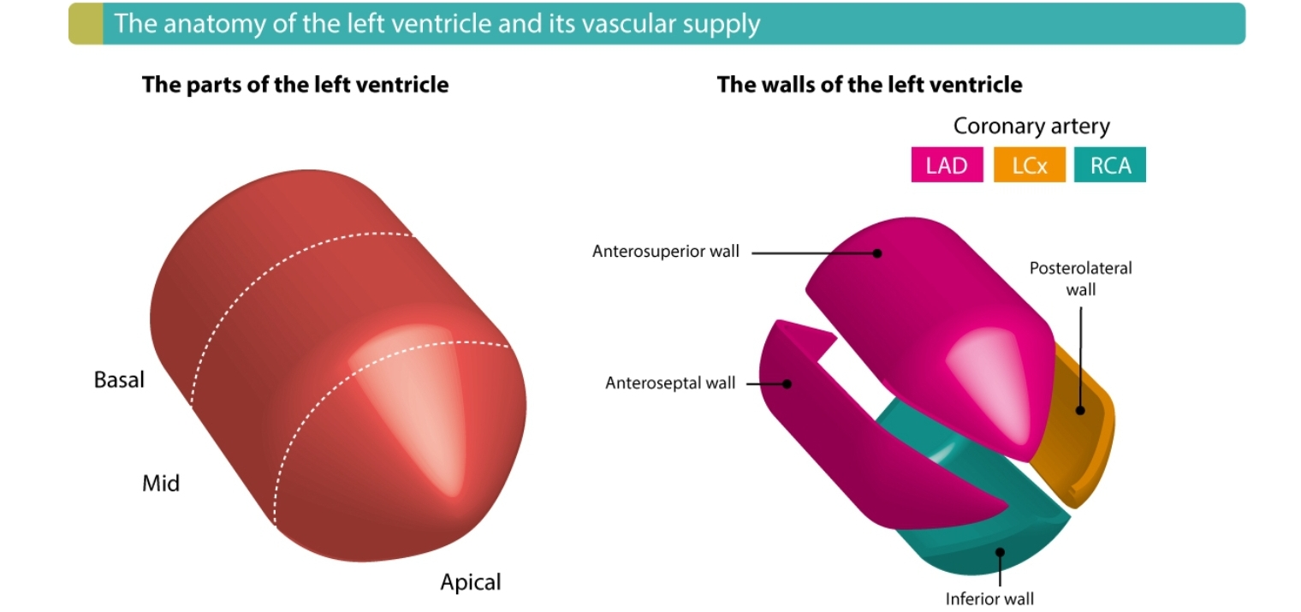
Myocardium

Slide 22
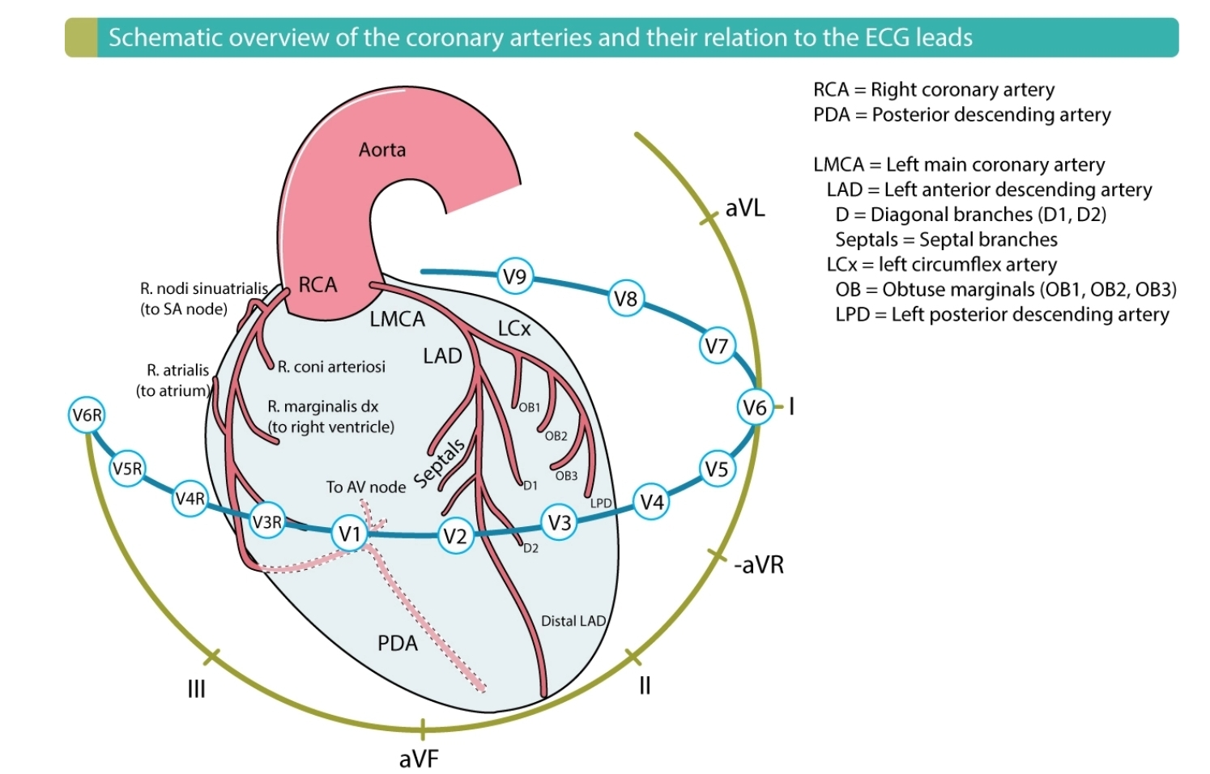
ECG SURFING

Slide 23
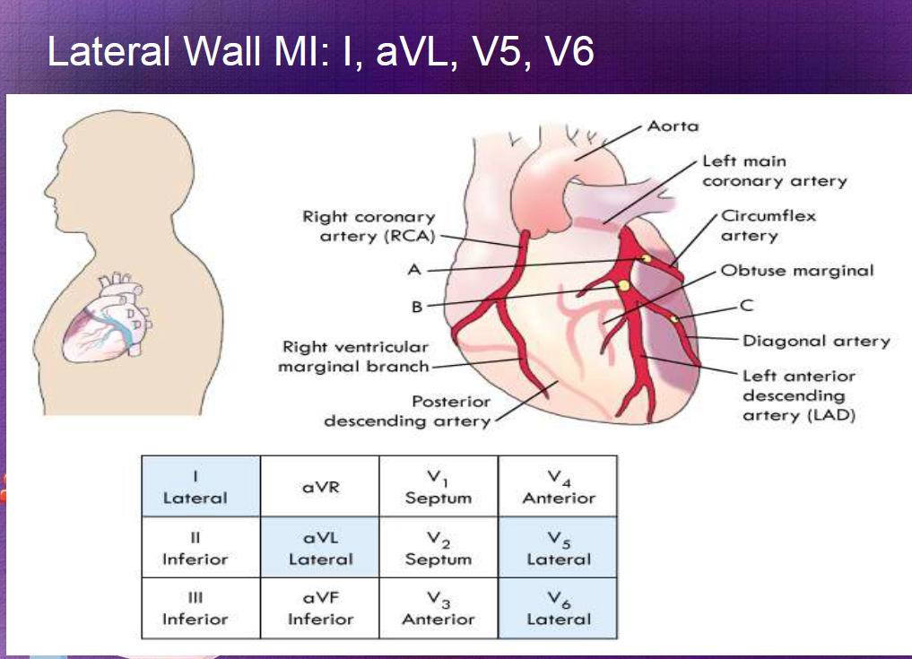

Slide 24
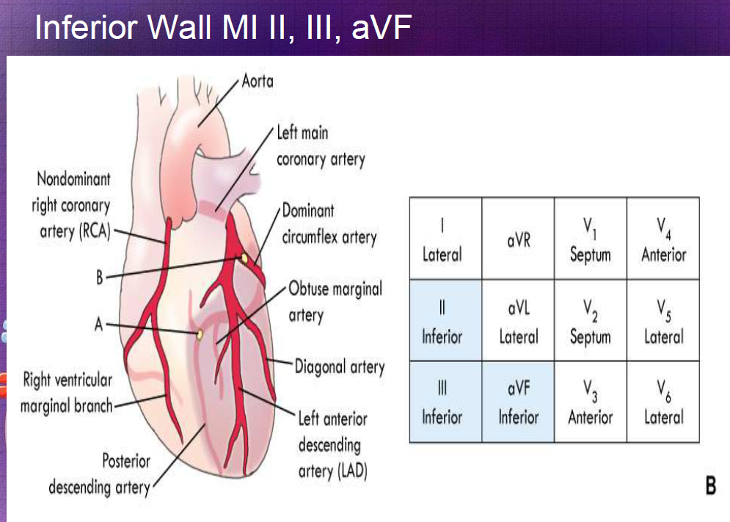

Slide 25
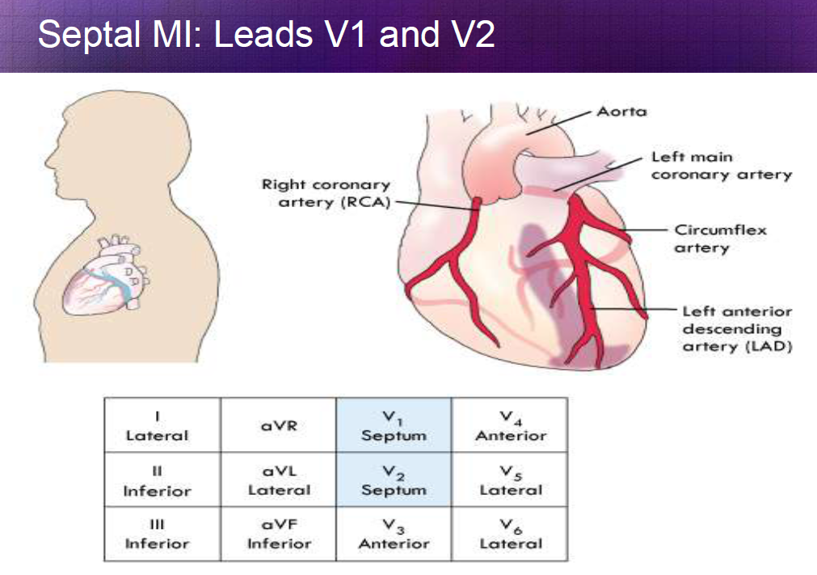

Slide 26
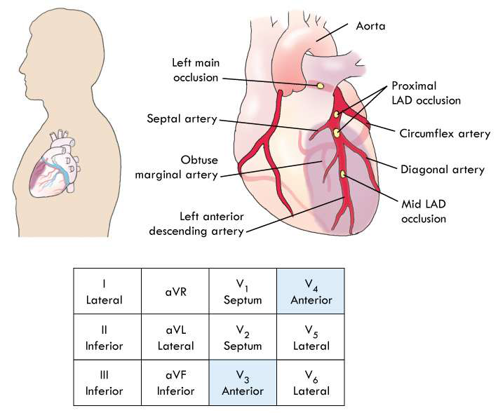
Anterior Wall MI V3, V4

Slide 27
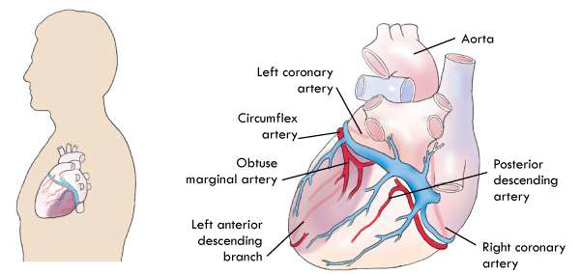
Posterior MI – Reciprocal Changes ST
Depression V1, V2, V3

Slide 28
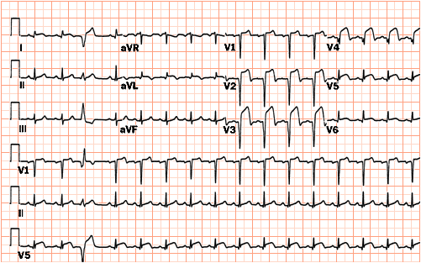

Slide 29
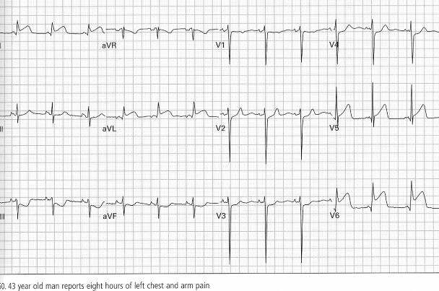

Slide 30
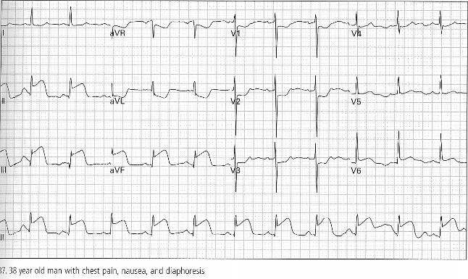

Slide 31
Alternative causes of ST-segment elevation
Left ventricular aneurysm
Pericarditis
Prinzmetal angina,
Early repolarization,
Wolff-parkinson-white syndrome, and Drug therapy (eg, with tricyclic antidepressants, phenothiazines)
LBBB.

Slide 32
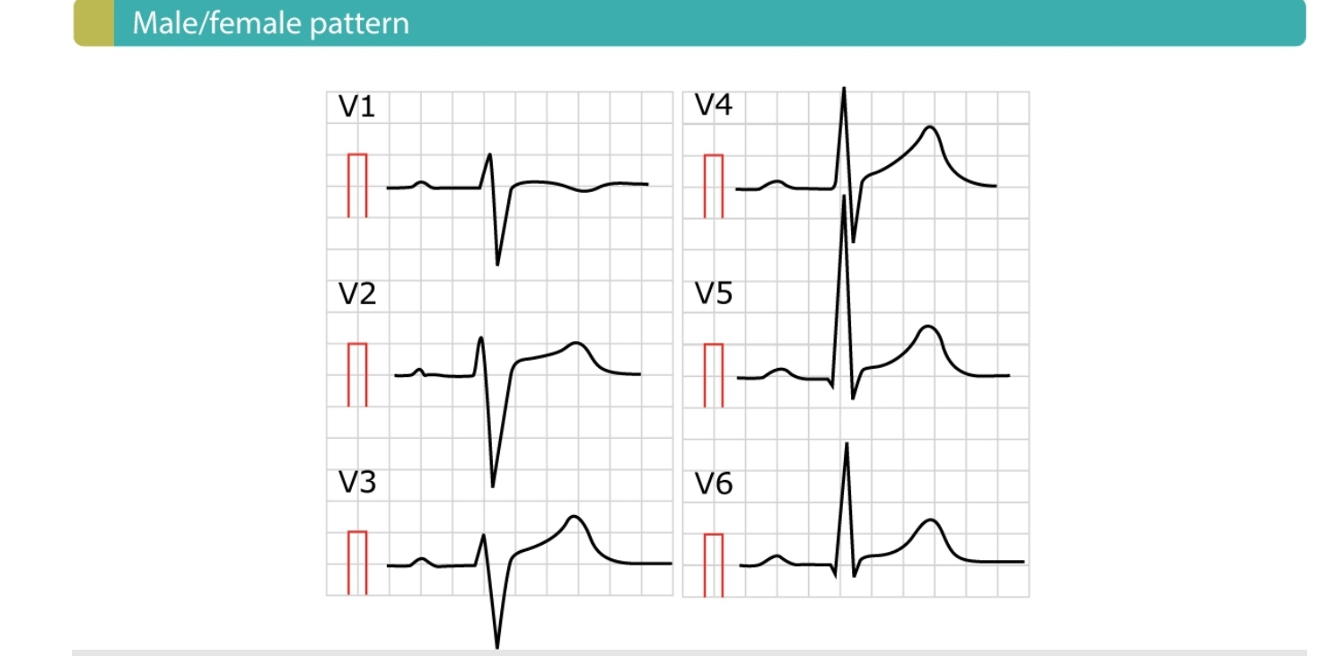
Normal St elevation

Slide 33
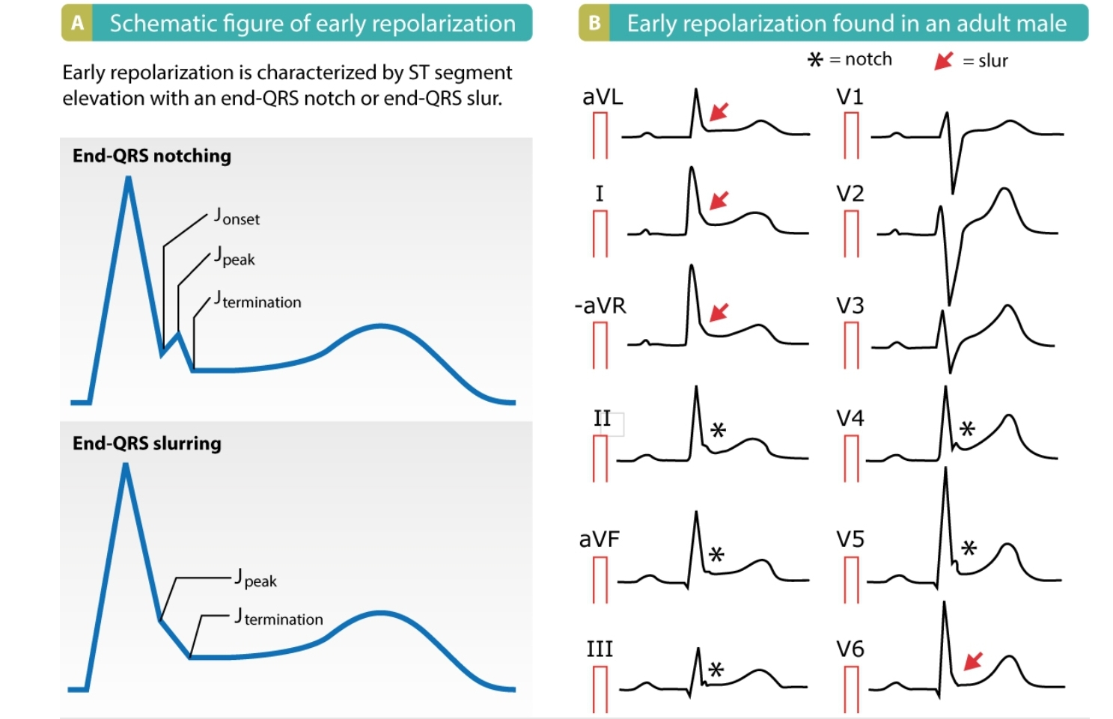
Early repolarization

Slide 34
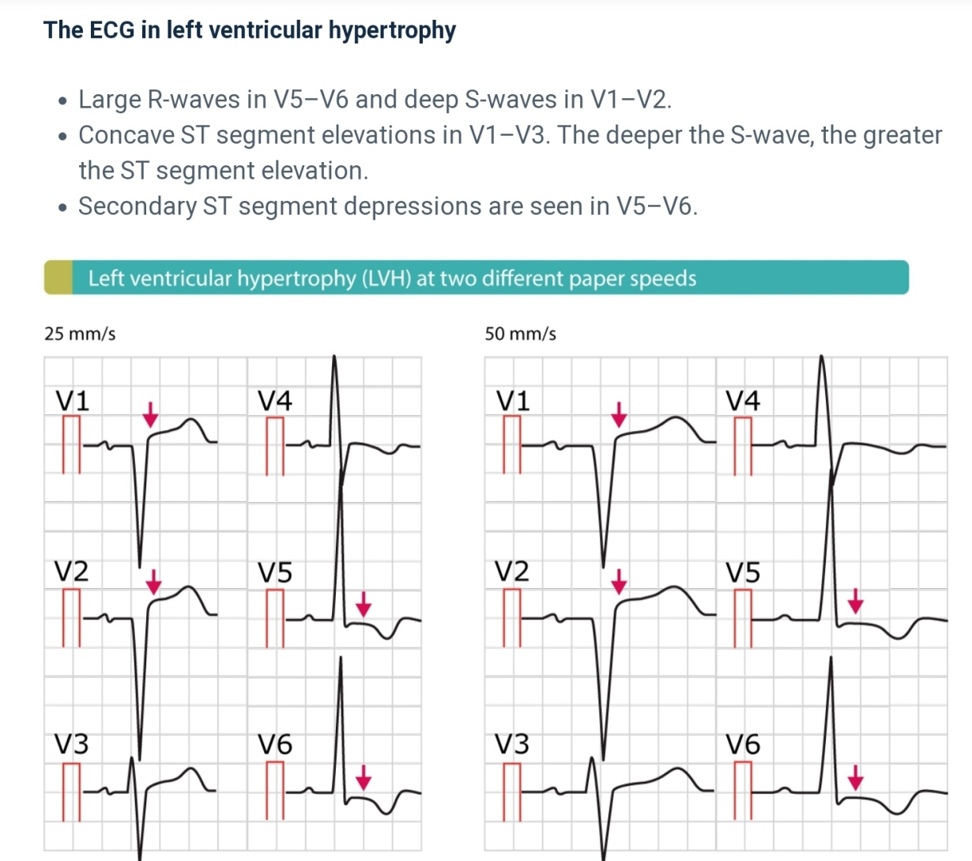
Left Ventricular Hypertrophy

Slide 35
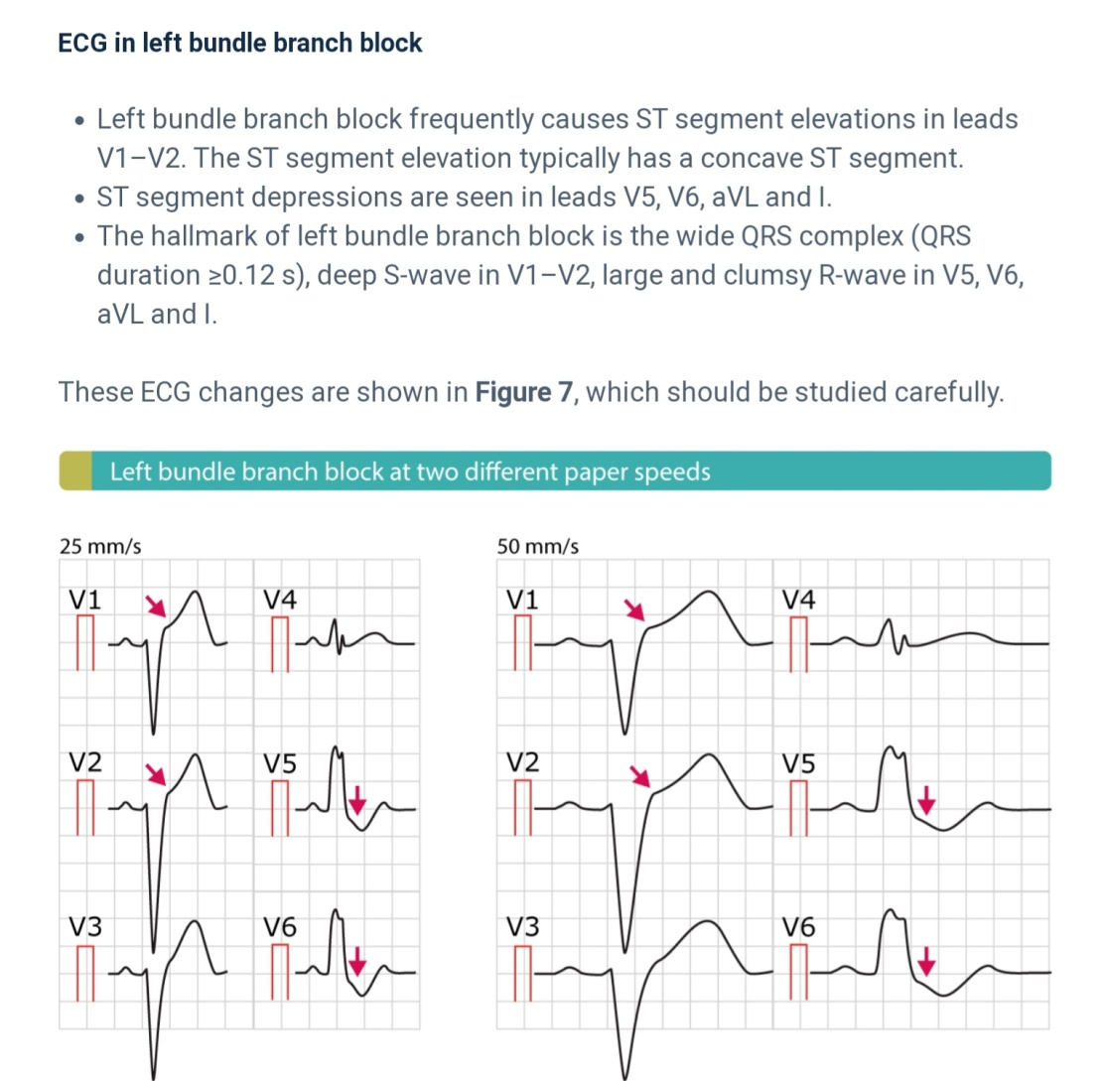
LBBB

Slide 36
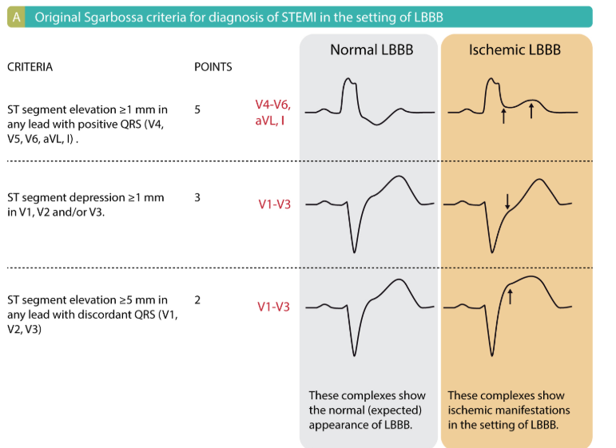
LBBB & MI

Slide 37
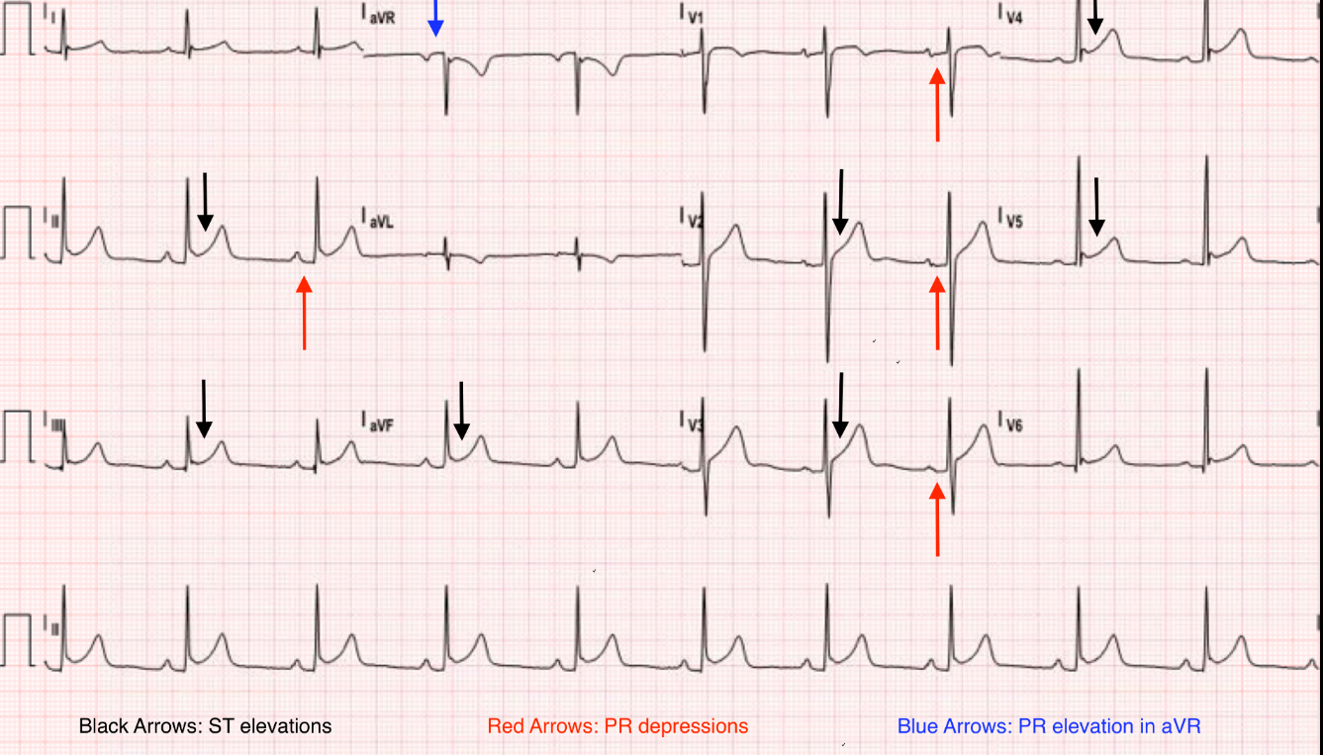
Acute Mayo pericarditis

Slide 38
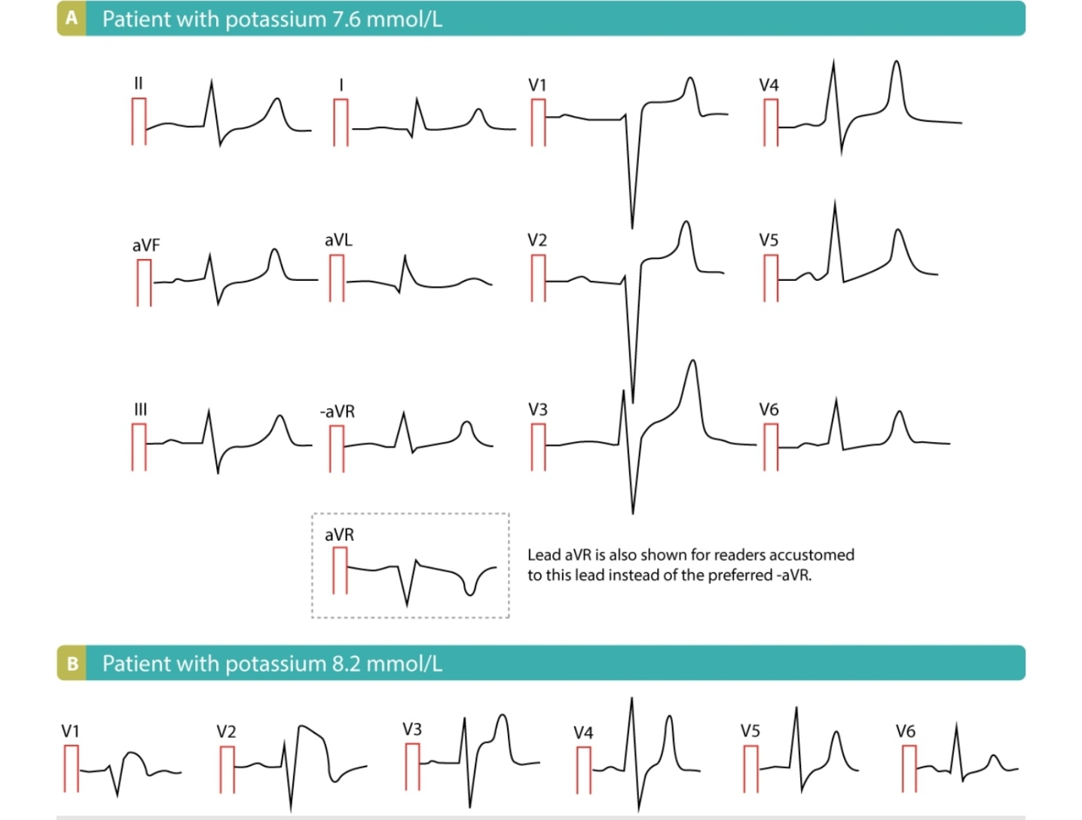
Hyperkalemia

Slide 39
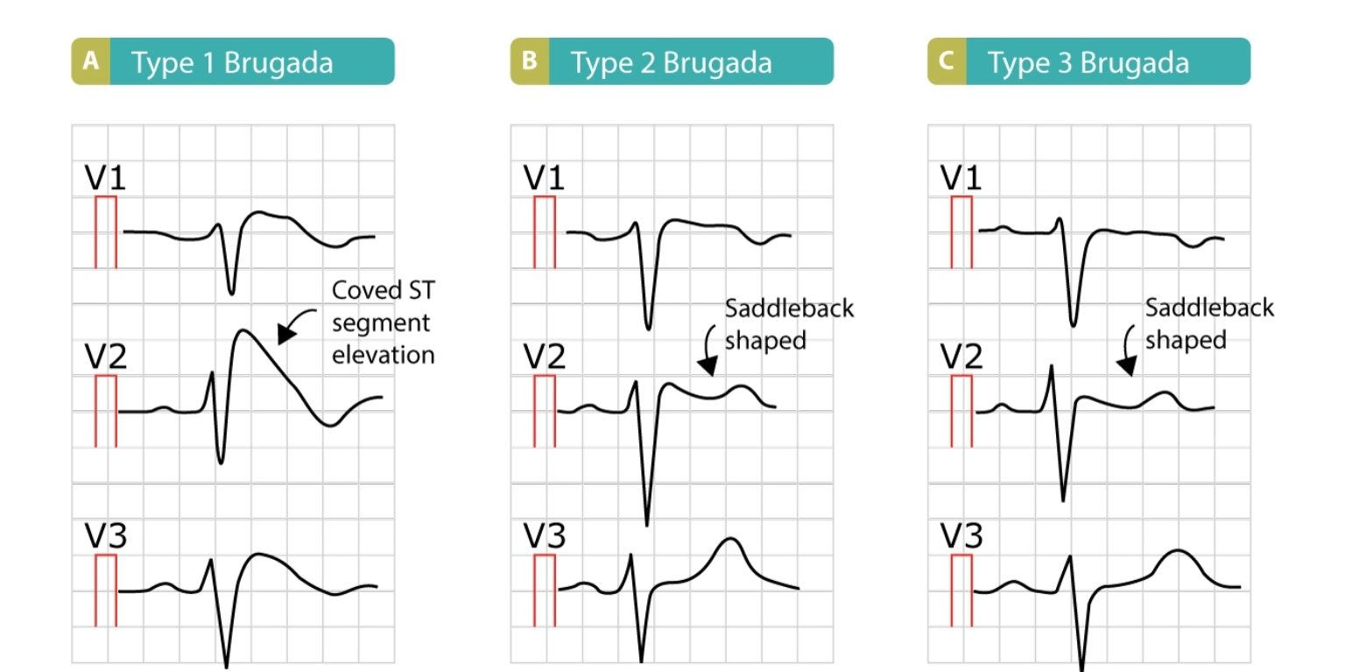
Brugada Syndrome

Slide 40
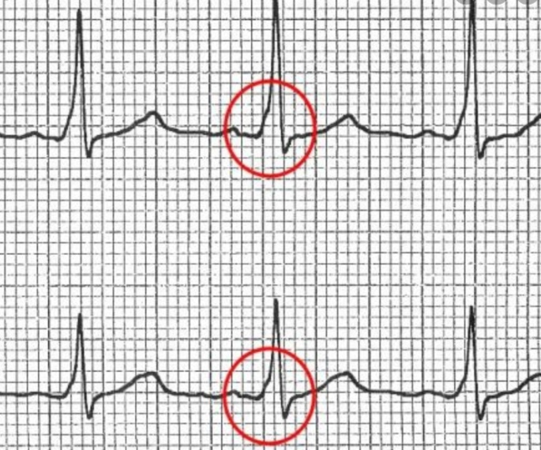
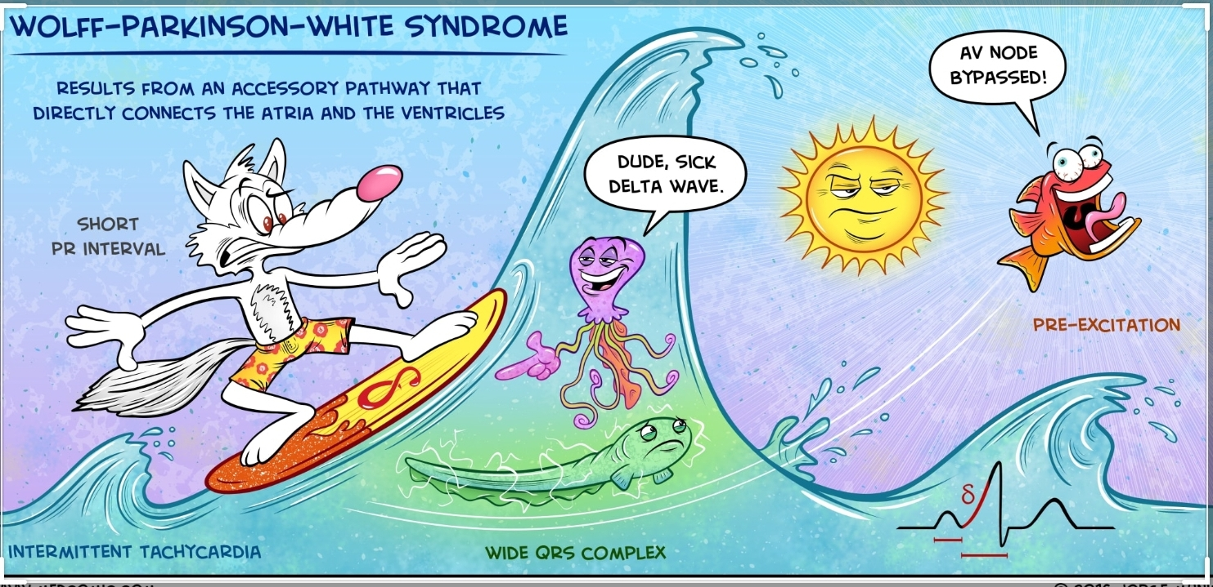
Wolf Parkinson White

Slide 41
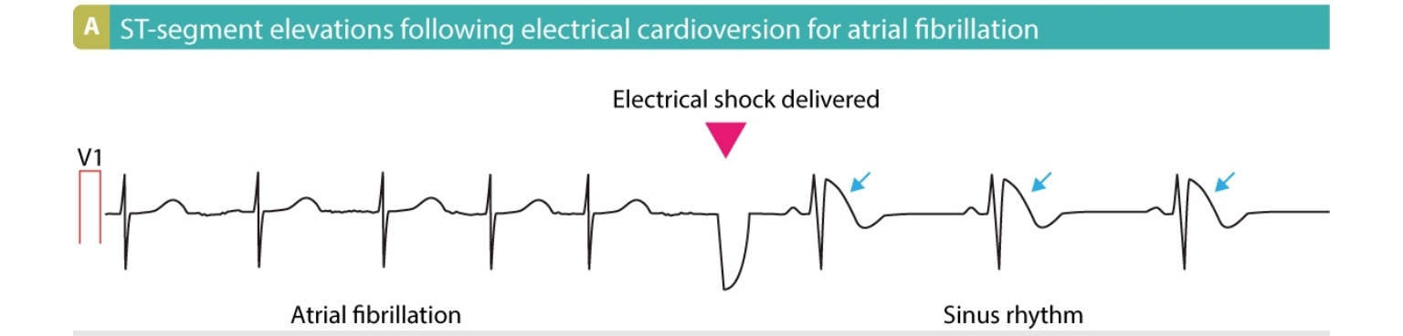
Electrical Cardioversion

Slide 42
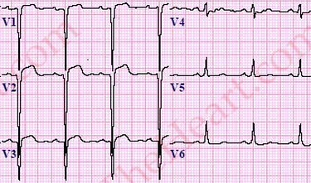
Left ventricular aneurysm

Slide 43
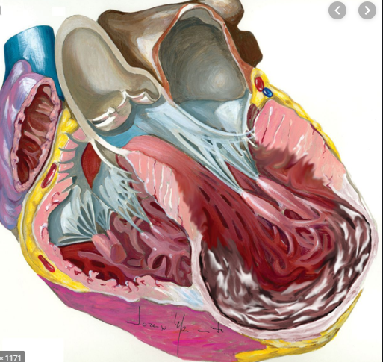
Left ventricular aneurysm

Slide 44
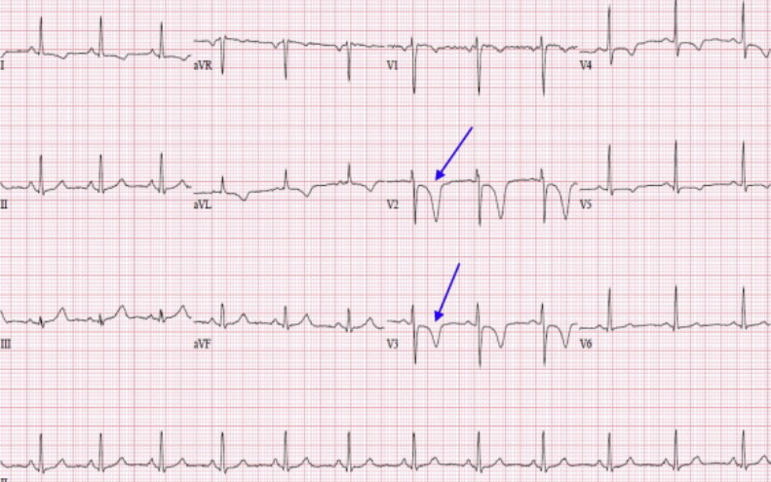
Wellens’ syndrome

Slide 45
De Winter sign
Hyperacute T wave
St-segment depression with upsloping
It is reported in 2008
proximal LAD occlusion

Slide 46
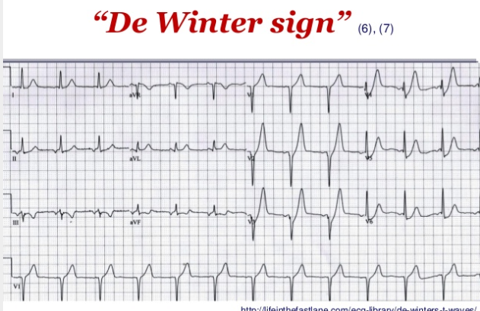

Slide 47
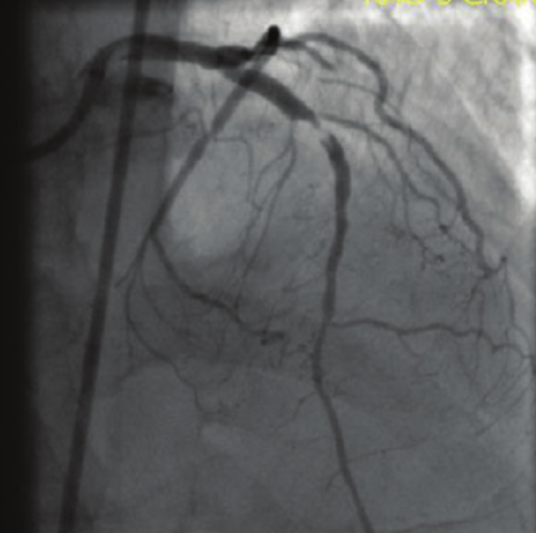
PROXIMAL LAD OCCLUSION

Slide 48
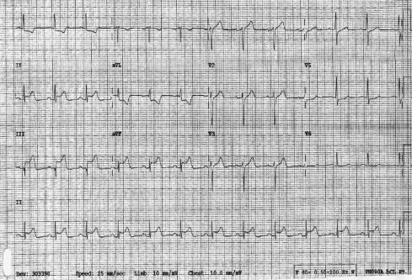
Prinzmetal angina

Slide 49
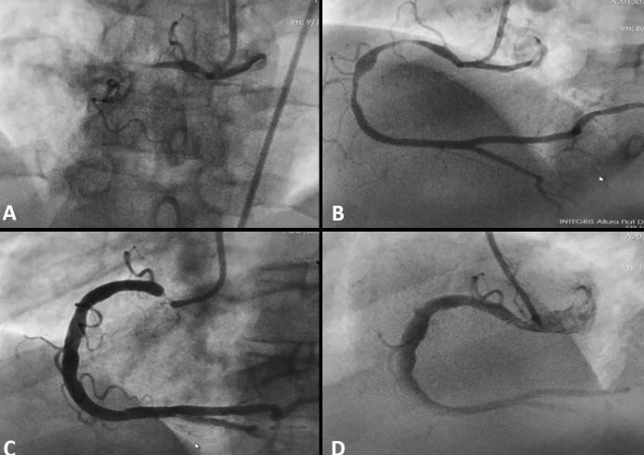
PRINZMETAL ANGINA

Slide 50
RV infarction
St-segment elevation
V3R , V4R ,V1, V2

Slide 51
Left main critical lesion
St depression in most Leads
St elevation in AVR

Slide 52
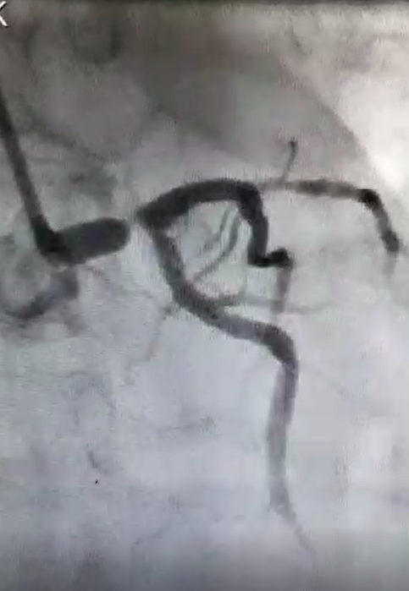
95% LM stenosis

Slide 53
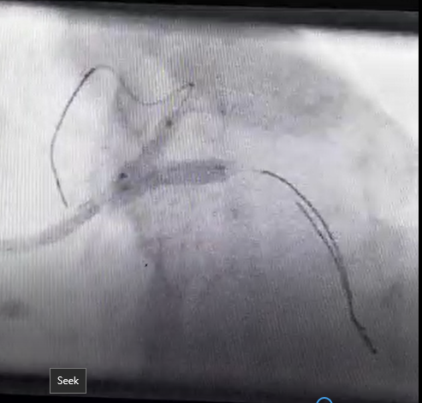
LM DK crush stenting

Slide 54
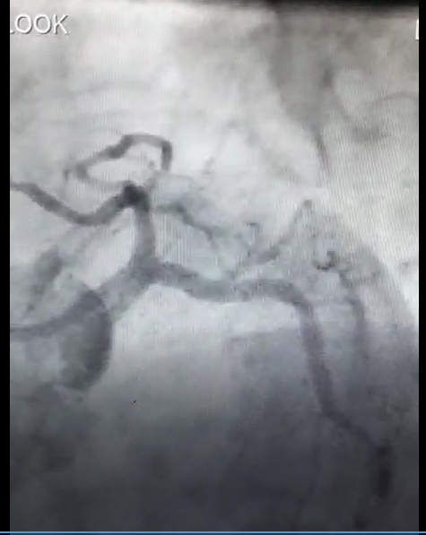
FINAL RESULT

Slide 55
TROPONIN
THINK BEFORE YOU REQUEST ONE!

Slide 56

انقلاب تروپونین در ACS

Slide 57
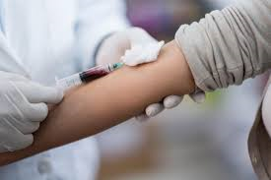
چرا ACS را میس کردم؟
این اتفاق اغلب در بیمارانی که با علائم آتیپیک مراجعه کرده‌اند یا نوار قلب آنها واضح و گویا نیست بروز می کند حالیکه تروپونین در این شرایط به داد ما میرسد!!!!!

Slide 58
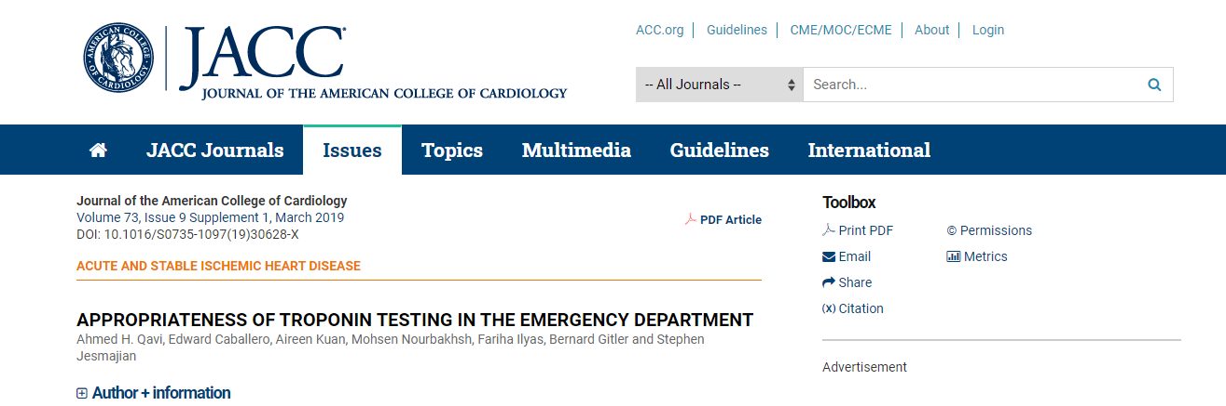
آیا هر کس به اورژانس مراجعه کرد تروپونین چک کنم؟
(54%) of troponin testing was appropriate, (46%) deemed inappropriate

Slide 59

درچه کسی تروپونین چک کنم؟

Slide 60
درچه کسی تروپونین چک کنم؟
در بیمارانی که با درد قفسه سینه با هر شکلی مراجعه می کند
معادل های آنژین مثل تنگی نفس ادم ریوی

Slide 61
لطف کنید
!تروپونین بطور روتین چک نکنید
CKMB همزمان با تروپونین چک نکنید!

Slide 62
سپاس از حضورتان در این کنفرانس

